Slide 1

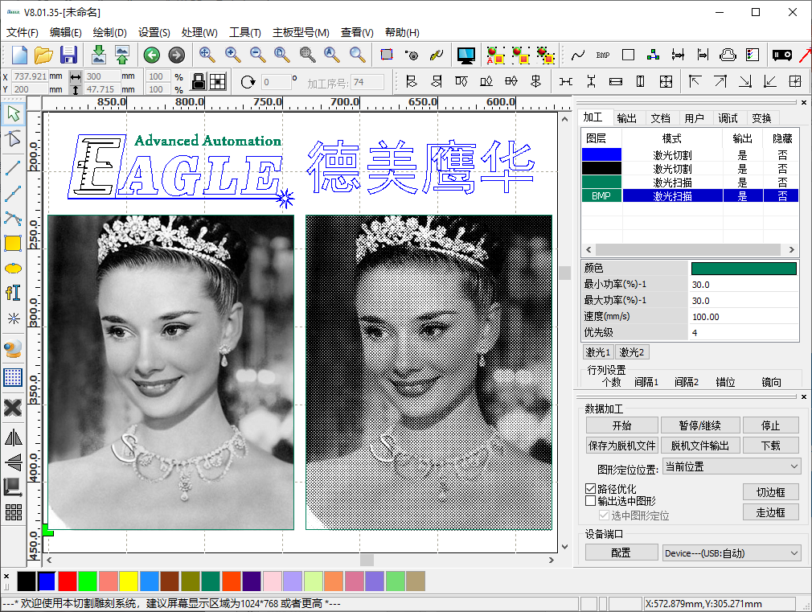

鹰华激光小课堂
EagleWorks 激光加工相关的重要概念

Slide 2

课件内容摘要
本课程详细介绍 EagleWorks 软件中与激光加工相关的一些重要概念，帮助用户快速开始使用。
课程首先简要介绍切割和雕刻两种激光加工方式，然后介绍矢量图形和点阵图像的概念，以及它们如何对应至两种激光加工方式，最后介绍了设备和程序坐标系的概念，帮助用户理解加工定位。通过本课程的学习，用户应当了解并熟悉上述概念，更好的指导软件使用。
www.gueagle.com.cn

Slide 3
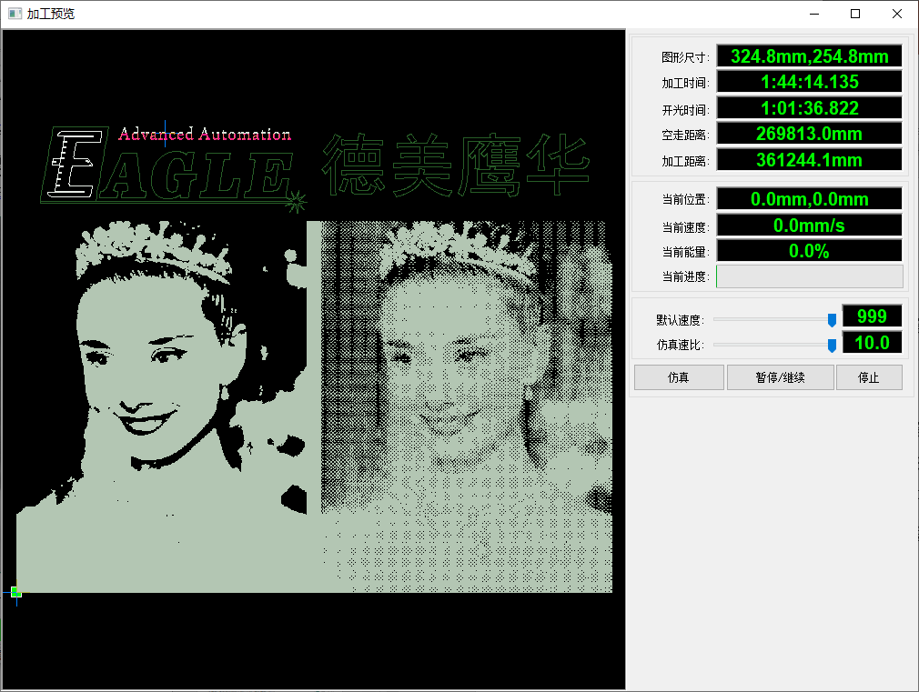
EAGLE LASER
激光加工方式
激光切割是聚焦后的激光沿着设计图形的路径在材料表面移动，材料融化、燃烧或汽化后，被辅助气体吹走，形成切缝，最终使材料被切下。
激光雕刻是聚焦后的激光沿着设计图形生成的扫描线在材料表面往复移动，材料融化、燃烧或汽化后，被辅助气体吹走，在材料表面留下具有一定深度的印记。
www.gueagle.com.cn

Slide 4
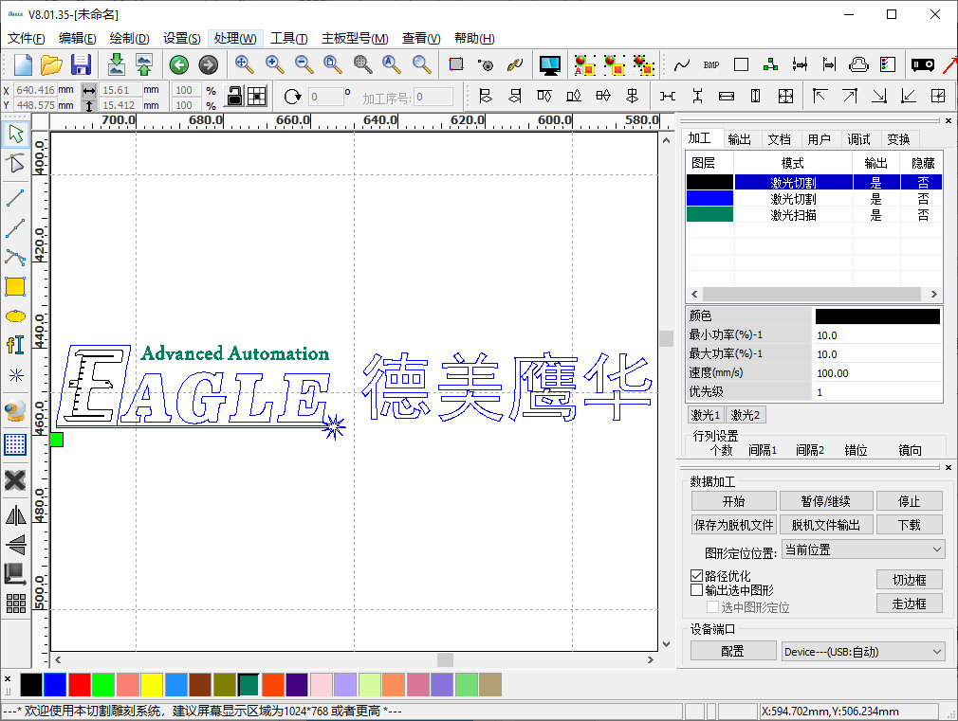
EAGLE LASER
矢量图形
矢量图形是一种线条图形，由很多节点和连接各个节点的线段或曲线组成。
矢量图形通常是由绘图软件生成的，可以修改尺寸和形状，设置轮廓颜色和填充等属性。
矢量图形可以进行切割，填充后还可以进行雕刻，如右图所示。
www.gueagle.com.cn

Slide 5
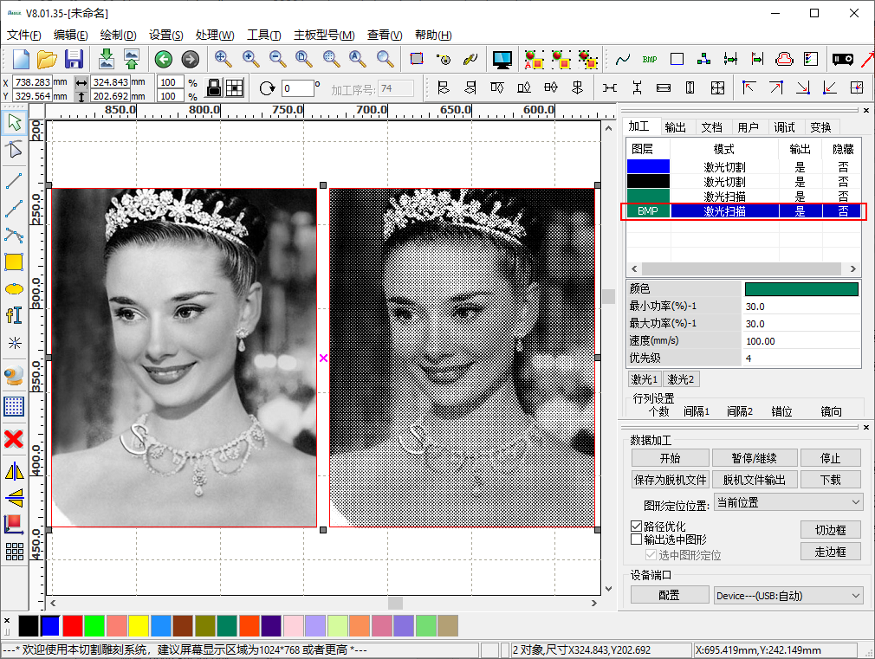
EAGLE LASER
点阵图像
点阵图像是由很多像素点组成的矩阵。
点阵图像通常是由相机等设备采集的，可以保存为多种格式，例如我们常见的 BMP、JPG 和 GIF 等。
EagleWorks 会将导入的彩色点阵图像自动转换为256级灰度图，并提供一个内置的图像处理程序，可以根据待加工材料自动优化图像，以得到最佳的雕刻效果；或者，用户可以使用第三方软件自行处理图像。
www.gueagle.com.cn

Slide 6
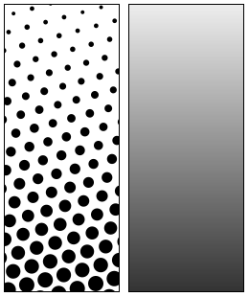
EAGLE LASER
点阵图像-续
通常有以下两种方式将点阵图的明暗对应至激光功率。
直接通过0-255级灰度对应从0-100%的激光功率。
通过挂网等图像处理技术将灰度图像中的明暗对应至黑白图像中密度不同的“点”，如右图所示。此时，激光功率仅在0和100%之间切换。
由于玻璃管CO2激光器的响应速度较慢，功率线性度较差，我们推荐使用方法2处理图像，以得到最佳的雕刻效果。
www.gueagle.com.cn

Slide 7
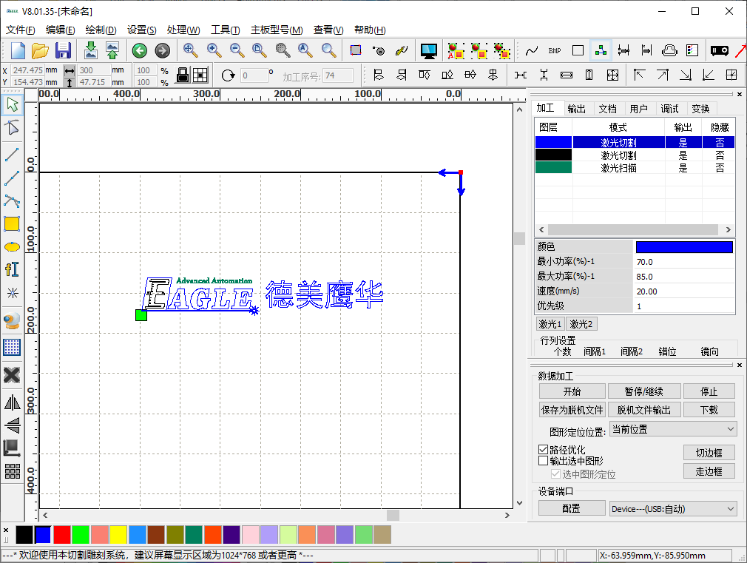
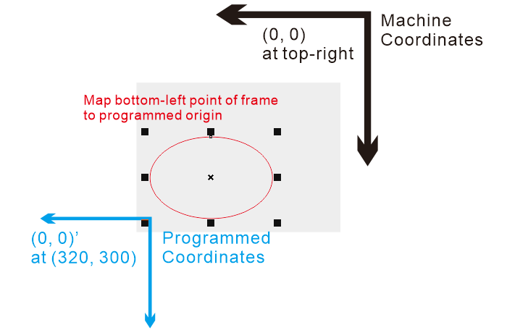
EAGLE LASER
坐标系
EagleWorks 软件的绘图区对应设备加工区域，右上角原点对应设备复位点，为设备坐标系。
加工时，为实现精确定位，一般我们使用设备上的定位键建立程序坐标系，对应软件中设计图形的定位参考点，如右图所示。
www.gueagle.com.cn

Slide 8
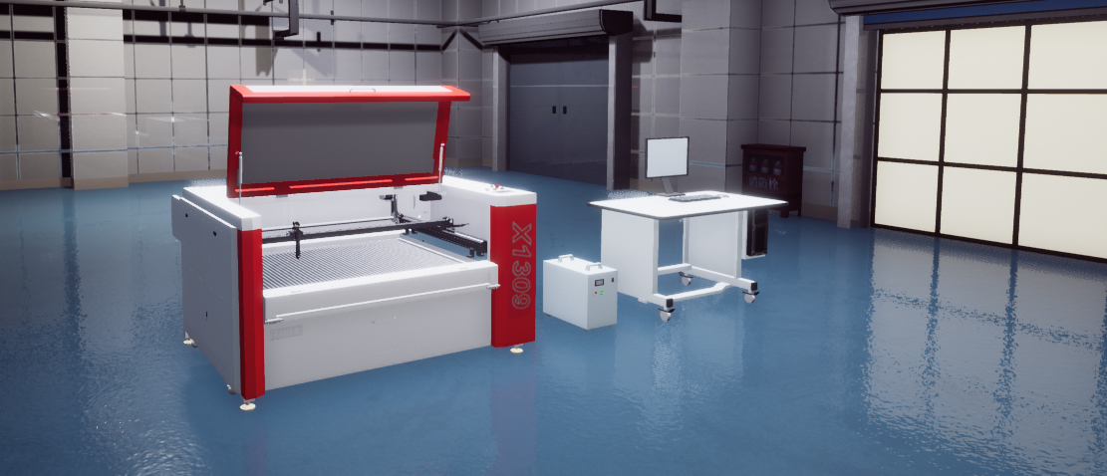

BEIJING GU EAGLE AUTOMATION CO.,LTD.
感谢观看
鹰华激光小课堂

